Slide 1
TEMA I
“INTRODUCCIÓN A LA DOCTRINA SOCIAL
DE LA IGLESIA”
UN HUMANISMO INTEGRAL Y SOLIDARIO

Slide 2
PRESENTACION
CON EL ANIMO DE IR DESCUBRIENDO LA RIQUEZA DEL MAGISTERIO DE LA IGLESIA , LA DIOCESIS DE AMBATO Y LA PASTORAL SOCIAL CARITAS, A TRAVES DEL AREA DE EVANGELIZACION Y DESARROLLO HUMANO INTEGRAL Y SOLIDARIO, HA QUERIDO TOMAR UNO DE LOS ASPECTOS QUE HAN MARCADO CAMBIOS SUSTANCIALES EN EL CONVIVIR SOCIAL DE LA HISTORIA DE NUESTROS PUEBLOS, ASUMIENDO CON RESPONSABILIDAD E ILUMINADOS POR LA LUZ DE CRISTO EL PAPEL QUE CORRESPONDE ESPECIALMENTE A LOS FIELES LAICOS, DANDO RESPUESTA A LA PROBLEMÁTICA SOCIAL FRENTE A LOS DESAFIOS QUE ENFRENTA LA SOCIEDAD.
P. CESAR GONZALEZ
COORDINADOR DEL AREA DE EVANGELIZACION Y DHIS

Slide 3
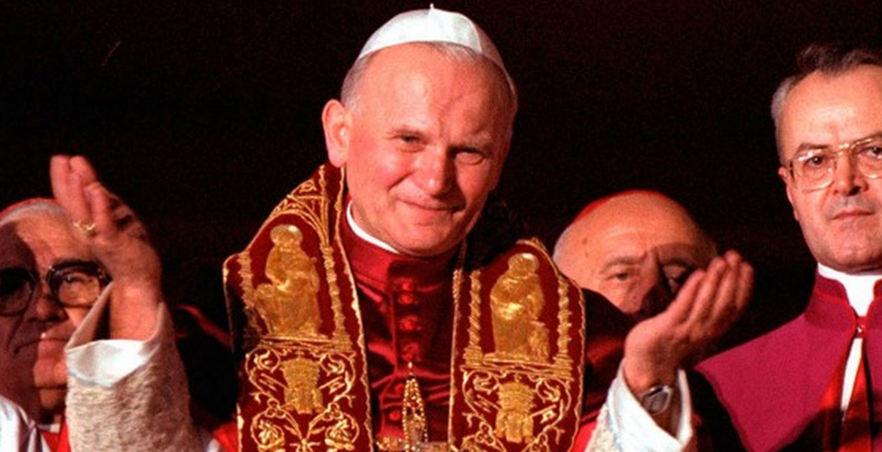
El compendio de la Doctrina Social de la Iglesia, elaborado por el pontificio Consejo “Justicia y Paz” por encargo de san Juan Pablo II, fue publicado en 2004.
El compendio, presenta la doctrina social “de manera completa y sistemática, aunque sintética”, de acuerdo al deseo expresado por el santo Padre san Juan Pablo II.

Slide 4
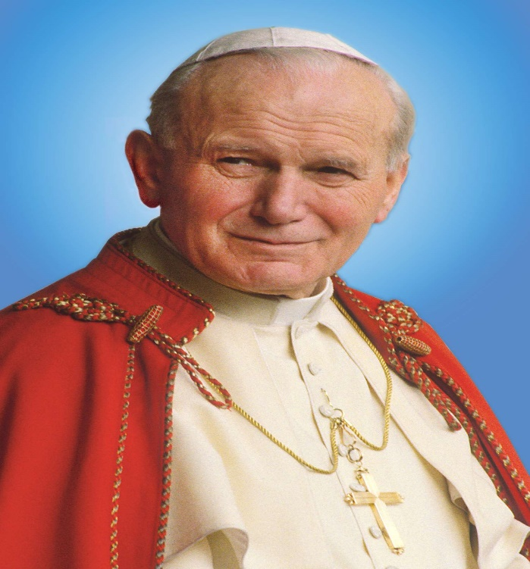
El Papa san Juan Pablo II, por su parte, ha publicado tres grandes encíclicas Laborem exercens: (dedicada al trabajo humano) Sollicitudo rei socialis: (la preocupación social de la Iglesia.) y Centesimus annus: cien años de la primera encíclica Rerum Novarum –trabajo social de la Iglesia ( dirigida a los obispos, al clero, a las familias religiosas, a los fieles de la Iglesia católica y a todos los hombres de buena voluntad).
Numerosos Obispos, en todas las partes del mundo, han contribuido en estos últimos años a profundizar la doctrina social de la Iglesia.
Laborem exercens
Solicitudo rei socialis
Centesimus annus

Slide 5
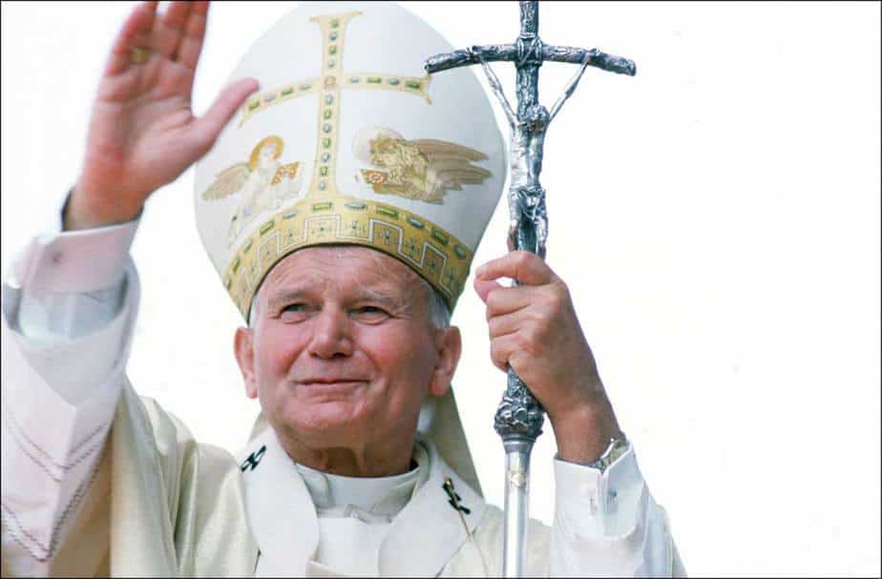
lectura de estas páginas se propone ante todo para sostener y animar la acción de los cristianos en el campo social, especialmente de los fieles laicos, que con la fuerza del Espíritu Santo sea, testimoniada desde la fidelidad a Jesucristo.
El Papa san Juan Pablo II, confió que el presente documento ayude a la humanidad en la búsqueda diligente del bien común.

Slide 6
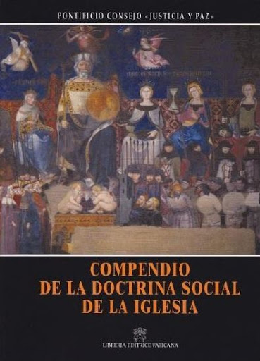
Elementos para llevar un Humanismo Integral y Solidario
Al alba del tercer milenio
b) El significado del documento
c) Al servicio de la verdad plena del hombre
d) Bajo el signo de la solidaridad, del respeto y del amor

Slide 7
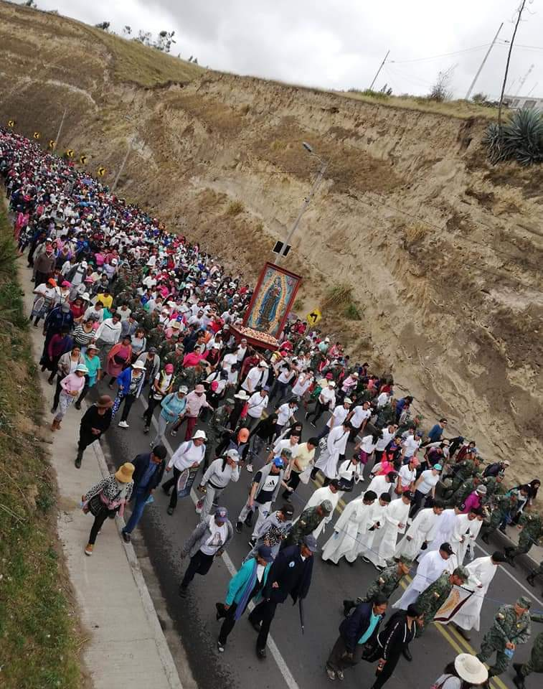
Al alba del tercer milenio
1 La Iglesia, pueblo peregrino, se adentra en el tercer milenio de la era cristiana guiada por Cristo, el “gran Pastor” (Hb 13,20): Él es la Puerta Santa (Jn 10,9) Él es el Camino, la Verdad y la Vida ( Jn 14,6). Nos ha dado la salvación y por la que ha pagado un alto precio ( 1 Co 6,20; 1 P 1,18-19),
2 En esta alba del tercer milenio, la Iglesia no se cansa de anunciar el Evangelio que dona salvación y libertad auténtica también en las cosas temporales, como recuerda San Pablo a su discípulo Timoteo: (2 Tm 4,2-5).

Slide 8
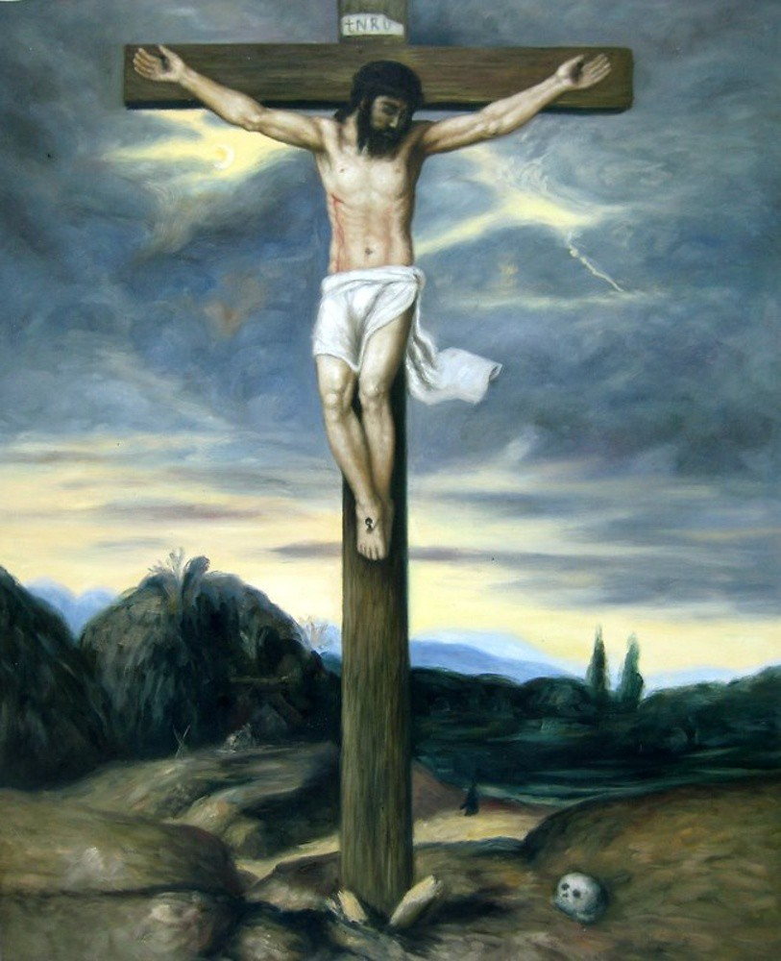
Al alba del tercer milenio
3 En efecto, cuando la Iglesia cumple su misión de anunciar el Evangelio, enseña al hombre, en nombre de Cristo, su dignidad propia y su vocación a la comunión de las personas; Él ha amado tanto “que dio a su Hijo único” (Jn. 3,16). Esta expresión de amor abarca la humanidad entera y no conoce fronteras y se extiende hasta los confines de la tierra (Hch. 1,8).
4 Los hombres renovados por el amor de Dios son capaces de cambiar las reglas, de llevar paz donde hay conflictos, de construir y cultivar relaciones fraternas donde hay odio, de buscar la justicia donde domina la explotación del hombre por el hombre.

Slide 9
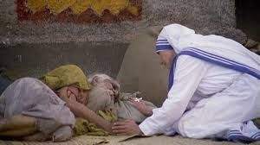
Al alba del tercer milenio
5 El amor tiene por delante un vasto trabajo al que la Iglesia quiere contribuir también con su doctrina social.
La pobreza se extiende indefinidamente, que afectan a menudo a ambientes y grupos no carentes de recursos económicos, pero expuestos a la desesperación del sin sentido, a la insidia de la droga, al abandono en la edad avanzada o en la enfermedad, a la marginación o a la discriminación social.
6 El amor cristiano impulsa a la denuncia, a la propuesta y al compromiso con proyección cultural, social y solidario.

Slide 10
El significado del documento
El cristiano sabe que puede encontrar en la doctrina social de la Iglesia los principios de reflexión, los criterios de juicio y las directrices de acción como base para promover un humanismo integral y solidario.
Difundir esta doctrina es una verdadera prioridad pastoral e iluminadas por ella, sean capaces de interpretar la realidad de hoy y de buscar caminos apropiados para la acción.
Este documento pretende presentar, de manera completa y sistemática, aunque sintética, la enseñanza social, que es fruto de la sabia reflexión magisterial y expresión del constante compromiso de la Iglesia.
Es inseparable el encuentro entre el Evangelio y los problemas que el hombre afronta en su camino histórico.
El documento presenta un cuadro de conjunto de las líneas fundamentales del “cuerpo” doctrinal de la enseñanza social católica, permitiendo afrontar adecuadamente las cuestiones sociales de nuestro tiempo.

Slide 11
El significado del documento
El documento se propone como un subsidio o instrumento para los fieles sobre la enseñanza de la moral social, capaz de responder a las exigencias de nuestro tiempo, todos los miembros de la Iglesia son partícipes de su dimensión secular y de aquellos que desean sinceramente el bien del hombre.
Los primeros destinatarios de este documento son los Obispos, que deben encontrar las formas más apropiadas para su difusión y su correcta interpretación.
Los fieles laicos, por el bautismo son corresponsables de la Evangelización a la luz de las palabras inmutables del Evangelio, recabar principios de reflexión, criterios de juicio y orientaciones para la acción.
Este Documento se propone también a los hermanos de otras Iglesias y Comunidades Eclesiales que están comprometidos en el servicio al bien común. Es un tesoro de cosas nuevas y antiguas (cf. Mt 13,52), que la Iglesia quiere compartir, para agradecer a Dios, de quien “desciende toda dádiva buena y todo don perfecto” (St 1,17).

Slide 12
Al servicio de la verdad plena del hombre
Este documento es un acto de servicio de la Iglesia a los hombres y mujeres de nuestro tiempo, coloca como eje de toda la exposición al hombre “todo entero, cuerpo y alma, corazón y conciencia, inteligencia y voluntad”.
En esta tarea, “no impulsa a la Iglesia ambición terrena alguna. Sólo desea una cosa: continuar, bajo la guía del Espíritu, la obra misma de Cristo, quien vino al mundo para dar testimonio de la verdad, para salvar y no para juzgar, para servir y no para ser servido”.
Con el presente documento, la Iglesia quiere ofrecer una contribución de verdad a la cuestión del lugar que ocupa el hombre en la naturaleza y en la sociedad tratando de dar un sentido a la existencia y al misterio que la envuelve.

Slide 13
Al servicio de la verdad plena del hombre
El documento es también una orientación que se imprime a la existencia, a la convivencia social y a la historia, revelada en la búsqueda de la verdad.
Los interrogantes radicales que acompañan desde el inicio el camino de los hombres, adquieren, en nuestro tiempo, importancia aún mayor por la amplitud de los desafíos:
El primero de los grandes desafíos es la de verdad misma del ser- hombre. El límite y la relación entre naturaleza, técnica y moral.
Un segundo desafío es el que presenta la comprensión y la gestión del pluralismo y de las diferencias en todos los ámbitos.
El tercer desafío es la globalización, que tiene un significado más amplio y más profundo que el simplemente económico.

Slide 14
Al servicio de la verdad plena del hombre
Los discípulos de Jesucristo se saben interrogados por la búsqueda de la verdad y del sentido de la existencia personal y social. Contribuyendo a esta búsqueda con su testimonio generoso del don que la humanidad ha recibido.
La Iglesia camina junto a toda la humanidad por los senderos de la historia. Vive en el mundo y, sin ser del mundo (Jn. 17,14-16), está llamada a servirlo siguiendo su propia e íntima vocación.(San Pablo)

Slide 15
Bajo el signo de la solidaridad, del respeto y del amor
El Concilio Vaticano II ha querido dar una elocuente demostración de la solidaridad, del respeto y del amor por la familia humana, aclarándolos a la luz del Evangelio y conducida por el Espíritu Santo, que ha recibido de su Fundador.

Slide 16
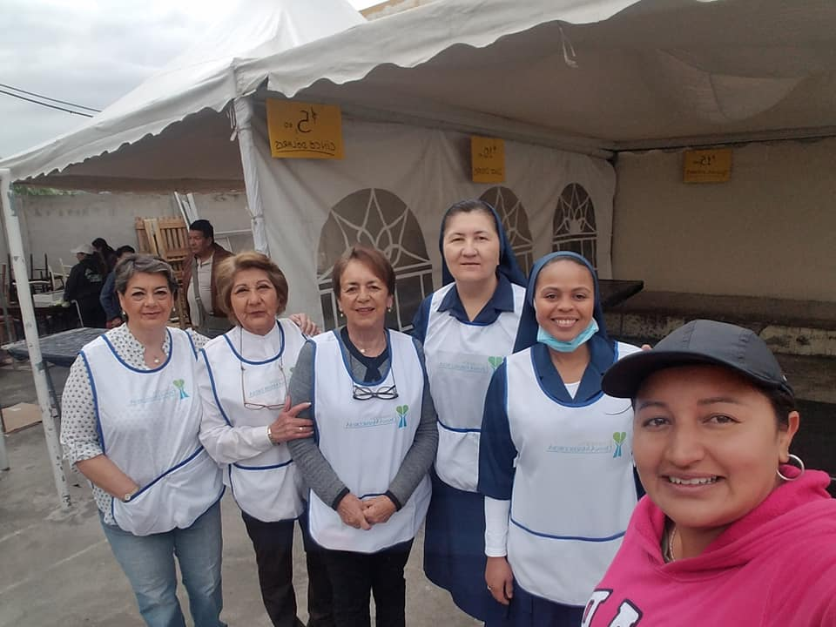
Bajo el signo de la solidaridad, del respeto y del amor
La Iglesia, con este documento propone a todos los hombres un humanismo a la altura del designio de amor de Dios sobre la historia, un humanismo integral y solidario, este humanismo podrá ser realizado si cada hombre y mujer y sus comunidades saben cultivar en sí mismos las virtudes morales y sociales y difundirlas en la sociedad.

